Slide 1


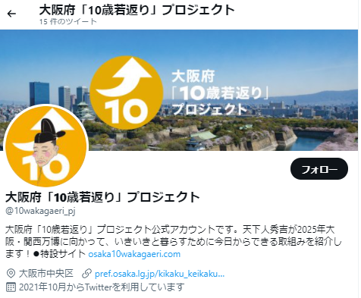

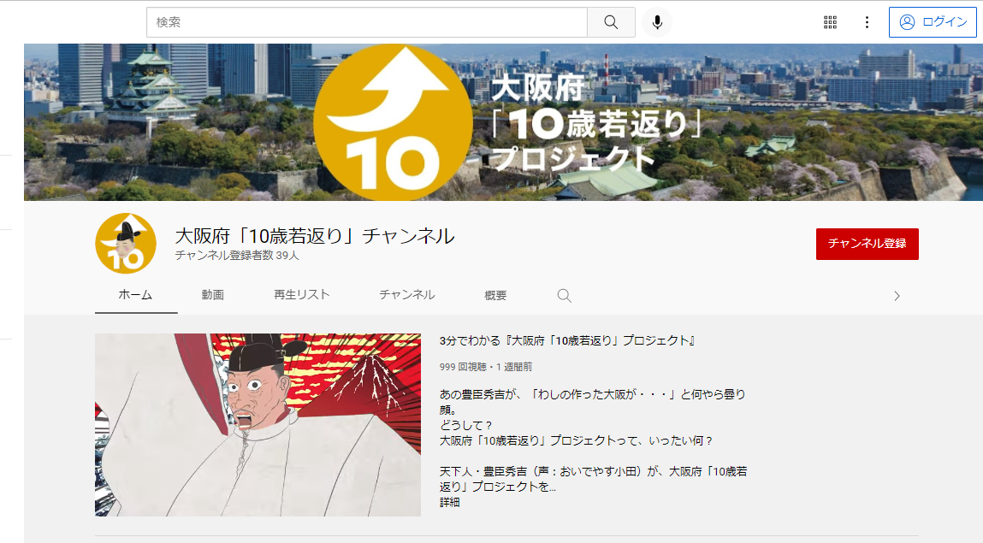
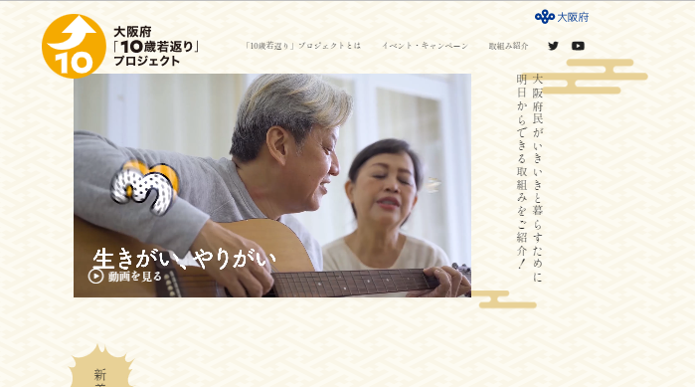
令和4年度「10歳若返り」発信事業等の取組み予定について
資料4-1
1 SNS等を活用した情報発信
「10歳若返り」の更なる認知度の向上や府民の取組みの促進を図るため、令和3年10月に開設したSNS等を活用し、「10歳若返り」につながる企業や市町村、大学・研究機関等の取組みについて情報発信を行う。発信コンテンツの充実を図ることで、効果的な情報発信を継続する。
◆発信場所 YouTube、Twitter、WEBサイト、バーチャル大阪 等
◆発信内容 府民の「10歳若返り」につながる企業や市町村、大学・研究機関等の楽しさ、面白さのある取組み
◆発信頻度 YouTube：動画アップロードや配信 1~2回/月、Twitter：週５日投稿、 WEBサイト：随時更新
◆実施手法 外部委託
◆予算 11,002千円
２ その他の連携による情報発信
「10歳若返り」の更なる認知度の向上や府民の取組みの促進を図るため、府民の目に触れやすい場所・媒体での情報発信を行うとともに、万博関連イベントや市町村が開催するイベント等へ積極的に出展する。
※現在決定しているもの
◆府立中央図書館における「10歳若返り」展示（令和4年4月19日から5月15日まで(予定)）
「10歳若返り」に関連する図書の展示をはじめ、動画やパネルで「10歳若返り」の取組みを紹介

